Slide 1
7. l’art pour l’art и art for art’s sake

Slide 2
l art pour l art
Два концепта лепог се сукобљавају средином 19. века: 1. beau ideal вишевековни систем заснован на силабусима званичних академија - подразумева стипендирање уметника, нормирано школовање, награђивање... 2. l’art pour l’art - идеја да се лепота налази у оку посматрача, дакле, концепт зависан од субјекције посматрача, датира још из 3. века; изнова редефинисан и теоријски устројен у списима немачких филозофа и естетичара друге половине 18. века
Концепт l’art pour l’art је тумачен као вид ескапизма, неретко је дефинисан као неморалан, егоистичан став везан за аутономију уметности, изолација спрам реалног света; упркос критикама ради се о прогреисвној идеји, која је допринела уметничкој слободи и независности уметности
Концепт l’art pour l’art подразумева лепоту као највишу вредност, која се уздиже на пиједестал, и дефинише као независна категорија
Већ се у естетеици 18. века помињала идеја о недокучивости лепоте, и немогућности њене класификације; ту идеју су кодфиковали Баумгартен и Кант
Александар Готлиб Баумгартен, професор филозофије на универзитету у Халеу, први је увео појам естетике; залагао се за кодификовање науке о чулном сазанњу и њеном увођењу у систем филозофских идеја; сматрао је да се чулима, иако, уврежени став указуује да је чучно искуство на нижем ступњу; може доћи до спознаје о лепом; изнад рационалне анализе лепота се може класфиковати
Имануел Кант у делу Критика моћи суђења 1790., је поделио човеков спознајни систем на три сегмента: разум, осећање дужности, естетски сензиблитет; филозоф је естетско допаадње подвео под концепт безинтересног допадања; оно се јавља једино у акту поимања лепоте; изнад суда знања стоји естетски суд; он је субјективан и самосвојан, и није детерминисан квалуитетом посматраног; спознаја о лепом исккључиво зависи од суда посмартача, он је слободан у свом доживљају лепог, и о њему процењује на основу слободног нахођења; само се при таквом посматрању, и без спољашњих ограничења може неки објекат назвати лепим, и тада човек постаје апсолутно слободан
Ум и разум бивају инфериорни приликом просуђивања о лепом; њихов супремација на сазнајном и моралном пољу се губи у манифестацији слободне игре уобразиље; без притиска, без ограничења, и било каквог моралног принципа човек у просуђивању лепог постаје аутономан

Slide 3
Лепота је изнад правила, изнад хијерархије родова, она не подлеже правилима и устаљеним академским силабусима; дело је самосвојно и постоји само у својој јединствености; Кант потире било какав постојећи канон и идеал лепог, чак и када је у питању грчки
Термин l’art pour l’art као својеврсни синоним за примену Кантовог концепта о безинтересној лепоти је највероватније први у Француској употребио филозоф Бенжамен Констан
Трансфер Кантових идеја на тло Француске, и његовог концепта разликовања идеалне од слободне лепоте се везује за деловање Madame de Stal; она је у спсису De L’Allemagne систематизовала и симплификовала Кантове идеје, дефинисала је његов став о раздвајању иделне и слободне лепоте, и истакла тезу о субјективном приступу лепоте, која је ствар унутрашњости, а не спољашњих регула: Кад год неко жели да укаже на морално циљ, слободна импресија је уништена због циља који ограничава имагинацију
У пријему Кантових идеја на тло Француске важну логу је имао и филозоф Виктор Кузен; у серији предавања на Сорбони Du vrai, du beau et du bien, 1818. године, истиче љубав према слободној уметности, и према уметности у целини; негира идеалну лепоту, и процес селекције и идеализације природе; по њему: једини циљ уметности је лепота; уметност напушта саму себе чим се удаљи од лепоте; строго је раздавајао лепо од моралног, и естетско од утилитарног: Уметност више није у служби религије или морала, нити у служби пријатног или корисног, Уметност више није средство, оно је сама себи циљ, Као што мора да постоји религија ради религије, морал ради моралoм тако мора да псотоји уметност ради уметности.
Његови ставови су изазвали негодовање; чинили су се исувише радикалним; коначно је отпуштен са Сорбоне 1820. године
Наредна генерација поборника концпта чисте лепоте предводи писац и критiчар, Теофил Готје; истакао се као безкомпромисни и ангажовани присталица коnцепта слободнe лепотe; 1832. је изјавио : Чим нешто постане корисно, оно престаје да буде лепо. Уметност је слобода, раскош, бујање у беспосличарењу. Сликарство, скулптура и музика не служе апсолутно ничему. Увеј је било и увек ће бити уметничких душа за које ће слике Енгра и Делакроа бити мнгоо корисније него железничка пруга и паробород; Готје у предговору романа Госпођица де Мопен, 1835, указује да уметност не сме бити утилитарна, и да све што има употребну вредност - бива ружно
Изнад профита, интереса, и било кавих социјалних одоноса; лепота као апослутна вредност; L’art pour l’art – није форма ради форме, већ форма ради лепоте
L’art pour l’art (уметност ради уметности) је поимана као структура управљена противу профита и комерцијализације тржишта; дакле, изнад начела и етике буржоазије; истовремено, она је могла бити поимана и као егоистична идеја о која игнорише социјалне и хуманистичке циљеве

Slide 4
Иполит Фландрен, Студија (Наги мадић), 1835-36.

Slide 5
Иполит Фландрен је био Давидов ученик, однегован у клаисицтичкој атмосфери; добио је награду Prix de Rome 1832; по устаљеном обичају био је дужан да пошаље једну студију у Париз и потврди своје напредак у Италији; то и чини 1837. са представом détude (студија приказа голог човека)
На први поглед је у потпуности спроведено поштовање академских правила– савршени телесни облици достојни Винкелмановог Аполона; прецизно моделовање тела, пример бедра - постигнуто помоћу пада светлости које ствара илзијку савшенства; фигура у савршеном кругу је уметнута у правилни четвороугаони оквир – јасна је ремининсценција на Витрувијанског човека Леонарда, и Микеланђелове фигуре из Сикстине; све је у савршеном поретку, попут казаљке на сату; нема спонтаности, слободе, самосвојности, већ је све изведено уз поштовање традиције
Ипак, неки теоретичари су Фландренову студију човека видели на други начин – слика јесте прозрачна, и јасна у мери, да су је неки упоређивали са надреализмом, али је уочено, и да се младић налази у изолацији, да је уронио у себе, и створио аутономни просто у односу на посматрача; тј. његов лик се не види; препуштен је машти посмтрача; дакле, руши се академски основ да дело свако разуме на исти начин
Било је наговештаја да би слика могла представљати бродоломника, али се, Готјеов исказ чини најупечатљивијим; он наводи да је на слици изостао предмет, радња, наратив, и да је на делу само чиста уметност
Готје у духу Канта истиче самосврховитост теме; уметност наступа самосрховито, и лепо постаје основна преокупација
Слика је манифест који указује на оба концепта лепоте у Француској 19. века; с једне стране у питању је подршка савршеној лепоти мушког тела; отеловљење лепоте у мушком телу је пропагирана и награђивана на академијама; с друге стране, он се види и као манифестација Канотових идеја о делу које подстиче рађање лепоте у уму посмтрача; то је субјективни приступ; коначно, идеја лепог се преко естетског облика преноси од ума уметника до ума посмтрача

Slide 6
Жан Огист Доминик Енгр је дуго сматран врхунским академским сликаром (образује се код Давида, осваја Prix de Rome); у новије време повезан је са концептом чисте уметности, најновија истраживања указују да се иза његових ванременских слика неретко крио субверзивни језик усмерен према политичкој и социјалној реалности У складу са академском традицијом и обавезним узусима академије сваки студент је морао да пошаље свом учитељу три мушка акта (beau ideal) у природној величини и једну историјску композицију; Енгр одстуап од те праксе и изводи два велика женска акта, две купачице Валписонска купачица (1808) је епитом спокојства, тишине, сензуалности, и изолације женске фигуре која обитава у свом аутономном свету лепоте У питању је идеално женско тело које с временом Енгр репетира Купачица је заокупљена у својим мислима; она је излована у својој реалности; њена сензуалност управо и почива на дистанци у односу на посмтрача; Готје хвали ову сензуалност која се не исцрпљује у наготи тела; њу појачавају јаке боје купачициног турбана
)
Енгр, Валписонска купачица, 1808.

Slide 7
Врхунац сензуалности и сублимиране еротичности је видљиво на другој Енгровој купачици; Велика одалиска (1814); Каролина Бонапарте је наручила слику; представа се разуме у склопу оријентоманије која је наступила у Европи и Француској након Наполеоновог похода на Египат
Ова турска слика је у себи спојила оријентални дух и ренесансни идеал лепог; фасцинација оријентом и харемом; стереотип о потчињености жене на Истоку; источна жена је ласцивна, сладострасна; она је доступна свом господару; будући потчињена дефинисана је као пасивни објекат
Сматрана је настављачем великих ренесансих актова; посебно Тицијанове Урбинске Венере; поимана је као прерушена Италијанка; снажно је истицана узорност Венеције - scuffia, капа се носила у Венецији раног 16. вака; украси, лице и коса дугују умногоме Рафаелу
Одалиска исказује јединство свих чула; осећа се мирис благог дувана; додир лепезе перја; материјализација и тактилност; чулно осећање звука тканине... ; војарески поглед на непролазну лепоту; у питању је материјализације еротизованог идеала
Слика је била изложена на Светској изложби у Паризу 1855; том приликом је Готје изнео низ позитивних опаски на рачун слике: никада није створење тако божански лепо приказало људима у својој невиној наготи.... Њен поглед препун милости, белина рамена, серпрентина њених леђа, груди, стопала која су газила само ћилима Смирне и оријенталном алабастеру харемских купатила; Готје описује и ножне прсте: меки, свежи и бели, акло плодови камелије и изгледају моделовани од исте слоноваче који је чудом открио Фидија
Био је оптужен да еротизира Одалиску, као и да уметност дефинише у складу са еротском жељом; користио је речник еротизма да истакне моћ сензуалног искуства лепоте; говорио је и славио људско тело као носиоца чисте лепоте, истицао је телесне покрете и игру (балет) без икакве нарације
Упркос еротизацији и ванвременској лепоти осећа се извесна меланхолија; у складу са Стендаловим ставом: да је лепота обећање среће, али не и нужно њено испуњење

Slide 8
Енгр, Велика одалиска, 1814.

Slide 9
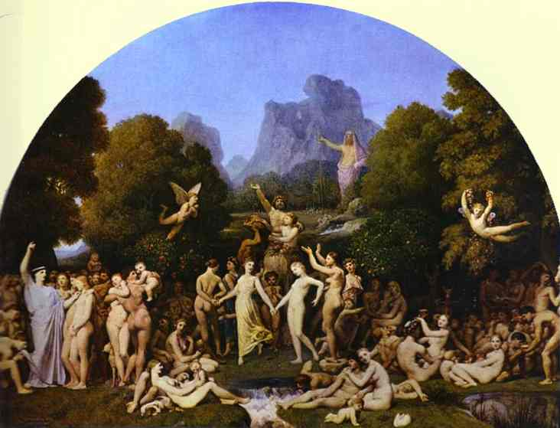
Готје је говорио да за модерне сликаре Енгр није актуелан; иако, веран класицизму, он представља врхунац уметности; Енгр и његове слике су изопштене из ставрности; он не види шта се дешава око њега, нити је део свог времена – он је вечан, казује Готје
Ипак, Готје не брани Енгра као стожера академског сликарства и узорности академија; на његовим сликама не види морал, ту нема дидактичких правила; оне су врхунски пример аутономије уметности; за њега, као и Готјеа, уметност омогућава искуство лепог и трансцеденталног
Захваљујући Готјеу и његовим критикама Енгрових слика дошло се до могућности уметања еротског у естетско искуство
Енгр је писао да се лепота студира само на коленима, и да се према уметности мора имати религиозно осећање; посебно се чини занимљив, па и контрадикторним да је Енгр, који има статус великог академичара, био критичар академске уметности; у својим постхумно објављеним фрагментарним освртима на уметност, критички пише о концепту ngr beau ideal
Фреском Златно доба у замку Дампије 1842, уметник је представио свет на антички начин, заснова на цикличној концепцији историје која се, током дугог процеса елаборације до касних аутономних верзија, све више се ослобађа традиционалне митолошке иконографије, да би дошао до готово апстрактне сликарске форме која више рачуна на расположење посматрача да прихвати нове естетичке форме него на њихову литеррану и хуманистичку основу; тако је поред осталог, одржавајући на светлу неокласцистичке форме, идеја о напретку својствена 19. веку, била одлучно одбачена
Енгр, Златно доба, 1862.

Slide 10
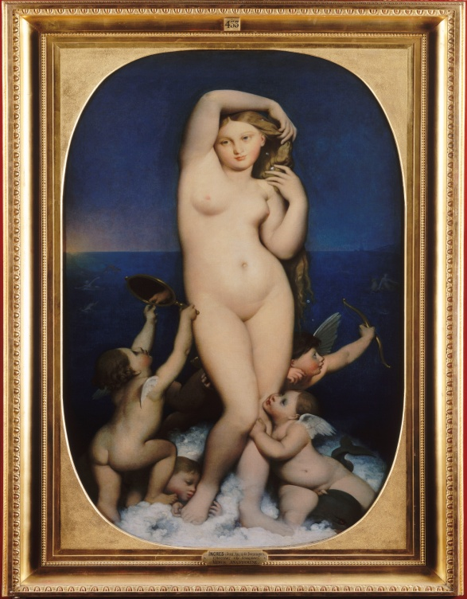
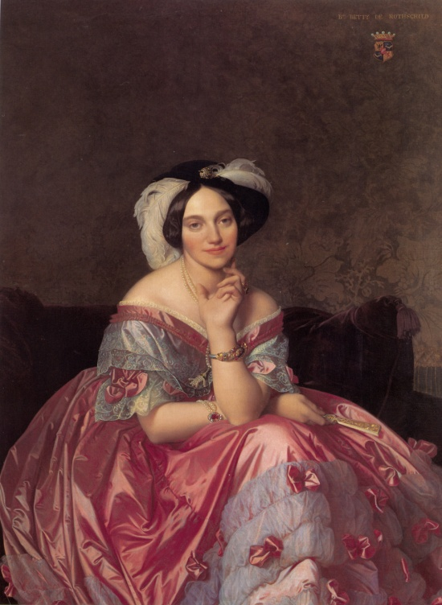
Енгр је допуштао земаљским објектима да позирају надземаљским; за њега нема разлике између представљања људи, грчких богова, или Богородице; на основу директне опсервације реалног света, и његових физичких облика ствара визуелне исказе трансценеденатлне (надреалне) лепоте
Последњу интервенцију на Венери Анадомиенској, започетој у Риму, извршио је у револуционарној 1848; она је најпре значила као приказ несумњиве женске лепоте, али је у суштини представља естетички коментар на политичке догађаје - друштвени ломови, уличне борбе у Паризу...
Пред нередима, заврашавајући своју слику уметник се одупирао реалности друштвених ломова и програмски се везао за уметнички идеал који је отклањао ванвременски неокласицизам и тражио спасење у лепоти линије и форме; тако је аутономија уметности била хотимично ангажована против претњи побуна; 1848. је слику изложио уз портрет баронице Ротшилд; ако је Венера исказивала Енгрова естетска убеђења, портрет банкареве жене је допуино његов политички,и и друштвени став; упаривањем две слике исказао је припадност једном поретку; политичка убеђења су транспонована кроз естетичку формулу
Цитирање класичних узора указало је на њеову конзервативну ноту, с друге стране његова стилизација је водила ка пикторалној аутомонији која је отворила врата модерни
Конфронтација између доктрине и форме завршила се његовим дефинисањем као конзервативног модернисте; својим до крајности спроведеним неокласицизмом је веровао да ће сачувати велику уметност прошлости, међутим, њега треба сагледати као једног од најзначајних иноватора уметности на путу ка модерни
Енгр, Венера Анадомиенска, 1848.
Енгр, Бароница Ротшилд, 1848.

Slide 11
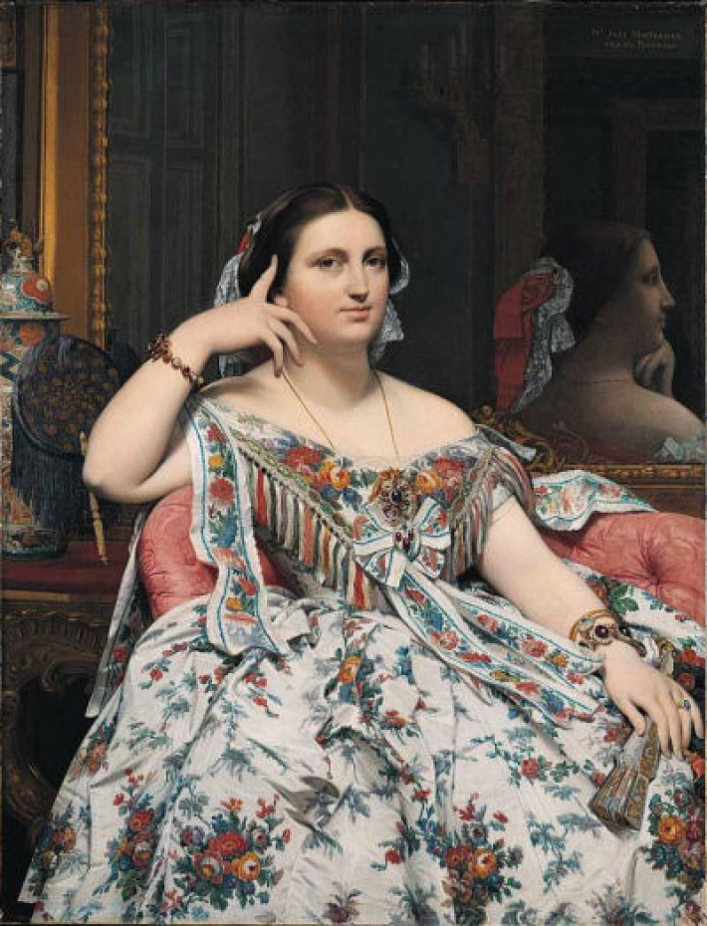
Мона Лиза 19. века, каквим ју је видела критика, лице госпође Моатисије је маска на којој се не читају ни године модела нити осећања
Крајње савременом декору, Енгр супроставља неуобичајеност античке позе надахнуте једном сликом из Херкуланума. Теофил Готје није погрешио када је слику 1857. године описао : Ништа отменије од те величансртвено опуштене ослоњене руке, од те шаке наслоњене на образ, од прста уздигнутог на слепочници с узвишеним и јуноновским маниризмом – по угледу на фреску из Помпеје
Енгр, Мадам Моатисије, 1844-1856.

Slide 12
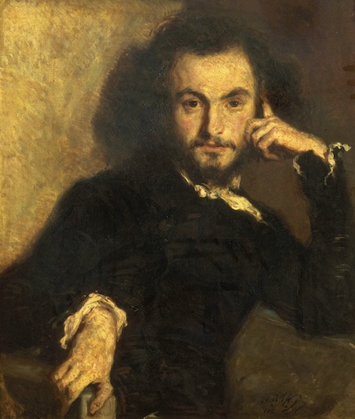
Концепт чисте уметности је немогуће у потпуности сагледати без увида у дело и ставове Шарла Бодлера; у свом есеју у 1859. о Готјеовом писању, поета и ликовни критичар Шарл Бодлер, противи се свези морала и научне истиче са уметношћу; Писац славног дела Цвеће зла /Les fleur du mal 1857. истиче: може бити чудна, гротескна, искрена, макабристичка, али не може се ограничити да нечему буде слуга, било племемтиом филантропизму, или ситничавом буржоаском моралу, било радикалној било репресивној политици,а де не изгуби свој интегритет
Бодлерове мисли су исвувише комплексне да би биле уско повезано са одређним естетским фракцијама; ипак, Бодлер се није либио да искаже своје поштовање ономе што је описао као idee fixe – еклсклузивну љубав према лепоти
Његов најзначајини спис је Сликар модерног живота, 1836; противио се реализму; уметност мора и треба да буде имагинативнија од сервилне имитације природе; исмевао се доктрини прогреса, сматарао је ирелевантном за уметност; у сржи свега налази се чиста лепота,коју је тешко описати, класификовати; лепота је начињена од непроменљивог елемента, чији је квалитет тешко описати, ирелевантних елемената које простичу из околности, (епохе, моде, морала, емоција): желим д а ми неко покаже једно дело лепоте коеј не садржи та два елемента
Тако је средином века подвучена борбена линија, не више између класицизма и романитизма, између припадника чисте уметности, и представника социјалне уметности, с једне страна нашли су се поборници социјалне и прогресивне уметности (Курбе...), посвећени представи модорног живота, укљјучујући и обавезу сликања ружног, с друге стране су били уметници и књижевници блиски концепту чисте уметности, намерно непосвећени промоцији идеолошких циљева, а посвећени искључиво лепом - Енгр, Бодлер...
Бодлер, Готје и други рани естетичари су извршили велики утицај на потоње књижевне и уметничке правце: парнасизам, симболизам, декаденција,
Емил Дероа, Портрет Шарла Бодлера, 1844.

Slide 13
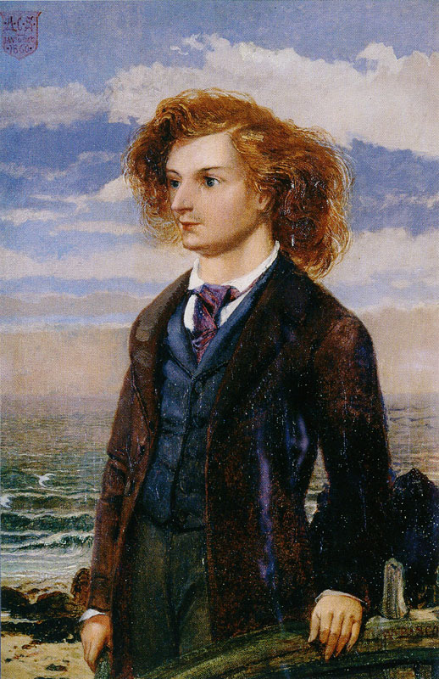
Art for Arts Sake
У Енглеској је средином века дошло до преноса идеја l’art pour l’art; истоветни концепт је буквано преведен на енглески art for art’s sake; настаје у такозвано викторијанско доба – обележено успоном буржоазије и ригидним викторијанским (грађанским) моралом
Први преносилац ове идеје је био поета Чарлс Свинбурн; Росетијев пријатељ је 1862. објавио текст о Бодлеровом Les Fleurs du mal, где говори о уметничкој независности; славно дело француског песника је од 1857. забрањивано у Енглеској, Свинбурн протестује, истиче да је посао поете да пише добре стихове, и да тако ослоађа друштви и епоху; ове песме је видео као аналогне Росетијевом новом циклусу; посебно се диви Бодлеровој поетској евокацији сензуалности женске фигуре; упоређује његове дивне цртерже са француским сликама, посебно Енгром; Бодлер је за њега беспрекоран поета; али одлази и корак даље у односу на њега; још више радикализује концепт чисте уметности
У Расправи о естстеким питањима 1868. кодифијује концепт art for art’s sake; за разлику од Бодлера који је сматрао уметност посредником између истине и дужности, Свинбурн истиче неприкосновеност уметности; она је најлепша, почива на чистом укусу и тако, утој трипартитној схеми, надилази науку (тачност), и морал (дужност), енглески концепт естетицизма услед снажног одбијања академских постулата се понекад назива и викторијанском авангардом
Уметност више није слушкиња религије, догме, морала; тиме се јасно дистанцира од Раскина; још ватреније од француских колега брани чисту уметност; по њему постоји само добра уметност, и ништа више; добра форма и леп стих, живот траје докле и добар стих, тј. лепо; устаје противу Раскиновог концпета о природи као одразу божанске савршености, и потреби моралног усавршавања; нема сврхе и резултата, уметност је без друштвене сврхе, она постоји само у себи, и зарад себе
Тиме надилзаи Бодлера и Французе који су уметност видели као вечиту категорију са духовном димензијом; Свинбурн не тежи трансцеденталности, постоји само овај тренутак, и у њему лепо, нема прогреса, и нема преображаја – сада и овде; наглашени религиозни скептицизам
Вилијем Бел Скот, Портрет Чарлса Свинбурна, 1850-1870.

Slide 14
Џон Раскин, угледни критичар и теоретичар уметности 1854. у листу Times стаје у одбрану слике Пробуђена савест, Вилијама Холмана Ханта; он је изменио њено тумачење; указује да није у питању приказ идиличног дома, већ да је у питању један вулгарни простор у коме клијент држи заробљеном своју затвореницу; дакле, у питању је богат скривеним симболима приказ једне друштвено неумесне сцене; на сцени је морална ружноћа коју физичка лепота људи и ентеријера не може да сакрије; чак и лепи бели порив на девојчиној хаљини ће се упрљати будућим догађајима, дакле, он антиципира будућност и сцену умеће у оквир друштвене хипокризије, која се крије иза, ове наизглед лепе сцене
Раскин слику извлачи из естетског, и естетизације, и умеће је у оквир социјалног тумачења, што је чини вредном; он је тежио доказати да уметност није пука забава, или материјализација уживања у лепом; сматрао је да уметност треба да реферира на социјалне проблеме, и да је сваки детаљ доказ реализма, као и да су приказани детаљи међусобно повезани у склад са морализаторским идејом слике;прогресивни став– измена стварности; сматрао је да: уметност мора указивати на спољњи свет, да треба да буде заснована на наративу, буде визуелниореалистична и морално дидактична- слика се не довршава у машти и уму посмтарача, све је јасно, или би, барем требало да буде, слика је вредна јер указује на сексуални неморал, а сликар искрено приказује секвенце модерног живота
Вилијам Холман Хант, Пробуђена савест, 1853.

Slide 15
С друге стране Раскиновог морализма, Мурова Азалеја из 1868. не садржи никакву узрочно-последичну морализароску конотацију; лице је без икакве емоције, безинтересни моменат је приказан; ни наслов не упућује на било какв друштвени аспект, нит морални контекст; назив Азалеја, је ослобођен наратива, и било каквг значења; он именује мртво објекат (цвет), што наизглед бива бесмислено, и то га именује, само зато што је прекрасан и визуелно допадљив, слободно варирање назива слика је подривало срж академског сликарства које је почивало на јасном наративу и прецизном наслову који га појашњава
Боје, односи предмета, светлост... Све си чини математички прецизним; нема природне спонтаности и искрености;
Свинбурн слику искључује из моралног и друштвенго подтекста; она је за њега, попут Готјеове поезије и музике – сигурна у формалном изразу, дакле, концепт обожавање лепоте у њеној самосвојном животу
Свинбурн је описао следећим речима: ова слика је за уметника оно што су стихови Теофила Готјеа за поете: пуноћа и сигурност изражавања, поштовање лепоте, мелодија боја, симфонија форма; њено значење је лепота и разлог за постојање – and its reason for being is to be;
Алберт Мур, Азалеја, 1868.

Slide 16
Попут Азалеје и славна Милеова Офелија је доказ тврдње о процесу естетитације наратива у викторијанском сликарству друге половине 19. века
Миле, попут других сликара је пасионирано заинтересован за литературу (Шекспир, Китс...); њихове историјске и литерарне теме то експлицитно потврђују
Подтекст Офелије је Хамлет, 6. певање где је описано Офелијино утапање у реци у Данској; приказан је моменат када умире; она пева као да је несвесна стварног момента и наступајуће смрти; њен положај тела са раширеним рукама и погледом упућују на мучеништво, док су други у томе видели еротску позу; њена одећа је по Шекспиру омогућила да једно време плута на води, и тако одложи блатну смрт
С једне стране, представа одише истанчаним и минуциозно представљеним реалистичним детаљима; пејзаж (енглески), и особито цвеће, добро простудирано цвеће има и своју симболичну ноту, додатак Шекспиру је црвени мак који минефестује смрт и сан – модел је Милеова млада љубавница Елизабет Сидал, омиљени модел уметника прерафаелита
С друге стране реализма, слика одише естетизацијом наратива, и уживањем у смрти и болу – недочекана љубув је недочекана срећа- наратив се губи, и на сцени остаје болно уживање у лепој смрти
Након излахгања на Краљевској аксдемији у Лонодну дошло је до извесних критика – слика је сагледана као омаж перверзној лепопти; критици се прудружио и сам Раскин, иначе присталица Милеа и прерафаелита – рекавши да чему сликати иделаизовани рајски врт, када се може сликати права и чиста природа
Слика је касније проглашена за врхунски пример естетицизма у Енглеској; у великој мери је утицала на уметност 20. века – Ник Кејв, Where the wild roses grow, Оливер Стоун, Savigies....
На сличан начин се разуме и Вотерхаусова слика Lady оf Shalot; настала на основу Тенисонове истоимене лирске поеме (енимгматични симболизам и романтизирани осврт на средњи век), која је реинтерпретирана на артуријанској основи талијанског романа из 13. века Donna di Scalotta; у главна јунакиња је Elaine of Astolat која је заточена у замку Астолат крај Камлеота
Одговара викторијанском моралу; главна јунакиња Елејн безнадежно чека сер Ланселота који је заљублен у Гинерву; будући заточена у кули свет може видети само у огледалу, но, у једном моменту види у одразу Ланселота како пролази крај куле, окреће се, огледало се разбија, тиме нестаје илузија, излази из куле, креће у чамцу пут Камелота, и утапа се у оближњој реци
Разнолика тумачења; од женске еманципације – излазак из куле; у датом историјском оквиру тема том одговара викторијанском моралу, смрт девице у води, чистота и невиност (скривена сексуалност), и лепа смрт – она постаје успавана лепотица, попут Офелије, сексуалност остаје с оне стране дозвољеног морала

Slide 17
Џон Еверет Миле, Офелија, 1851-1852.

Slide 18
Џон Вилијем Вотерхаус, Lady of Shalott, 1888.

Slide 19
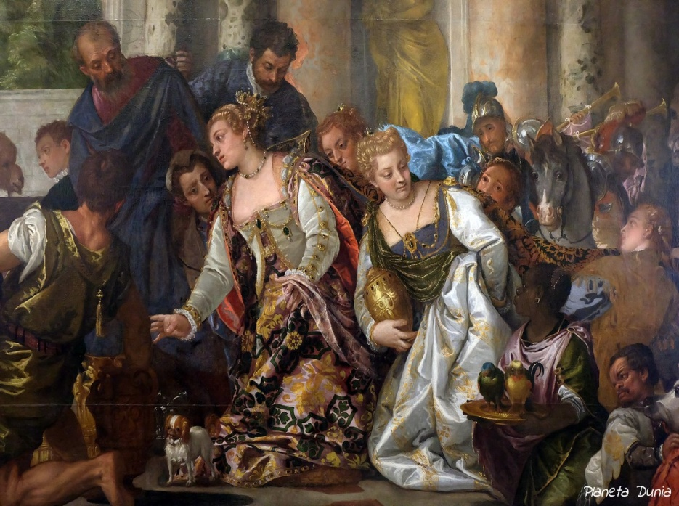
Раскин се у свом канонском делу Modern painter, 1843-1850, објављеном у пет томова, бавио питањима природе и уметности и основа лепоте
У другој књизи негира немачки појам естетско, и уводи појам - теоретско; негира могућност чулне спознаје, и чистог уживања у лепом
Негира аморални естетицизам, сматра да је природа једина искрена и честита катеогрија, одраз лепоте божанског стварња; и тиме повезује лепо и морално; критикује Шилерова Естеска писма, која по њему раздавајау лепо и морални - (моралногизвршење неке моралне дужности); сензуалност види као блазирау негацију истинског и моралног у природи; тиме негира прогресивну Шилерову теорију о еманципацији ума од традиције и предрасуда
Раскин у прва два тома спаја протестанску етику са вером у истинитост природе
Међутим, Раскин је у једном трентуку дожиево конверзију; боравак у Венецији и проучавање слике Соломон и Краљица од Сабе Веронезеа, проуроковало је велики обрт; почео је вредновати сензуалност венецијанског сликарства; ослобођеног религиозних норми, усредсређује се на на концепт чулног задовољства у лепом
Нове ставове сублимира у петом тому Модерних сликара из 1860; његов преокрет је умнгоме одредио место естстицизма и концепта чисте уметности у викторијанској Енглеској у другој половини 19. века
Паоло Веронезе, Соломон и краљица од Сабе, 1582.

Slide 20
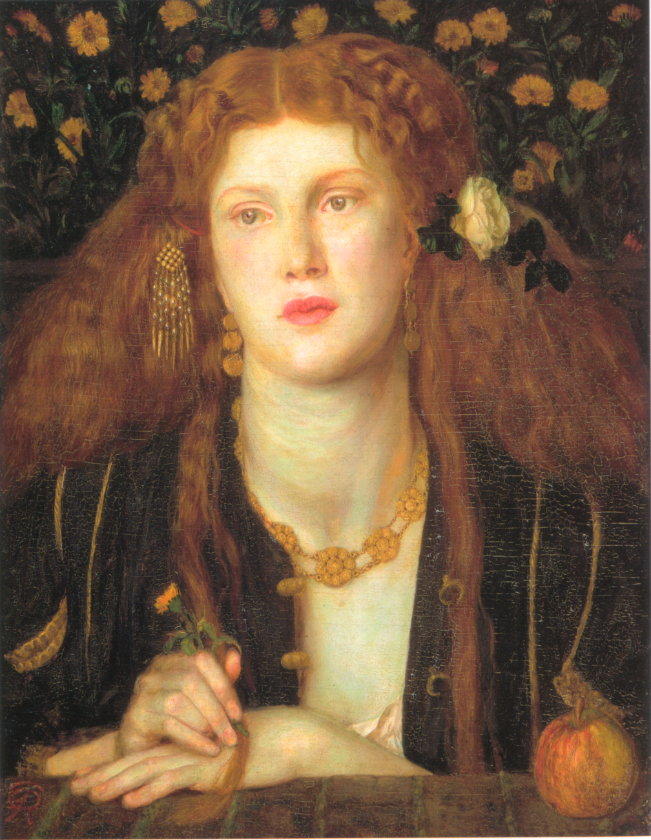
Годину дана након Раскинове конверзије Росети је кренуо са практичним експериментом у рекреирању стила венецијанских ренесансних сликара
Кључно дело је Bocca baciata, по узору на венецијанце слику је замислио као техничку вежбу учења бојења људског меса композиција, уместо да слика својим светлим и непомешаним бојама, Росети је изградио нови и комплексни начин богатог колорита и широког моделовања непомешаним бојама; сензуалност и тактилност веома различита од његових и уопште раних прерафаелитских слика;
Фигура је заснована на савременом моделу, Fanny Cornforth, али и подједнако на Тицијановим сликама сензуалних жена
Росети ју је назвао пољубљеним уснама, Bocca baciata non perde ventura, anzi rinnova dolazi fa la luna/ Уста која су се пољубила је губе срећу радије се обнавља баш као и месец“; реферира на закључну причу Бокачовог Декамерона, где је главни лик лепотица, сензуална, која размењује сексуална искуства са осам мушкараца пре него што ће се удати за деветог; уместо уобичајеног наратива неизбежно пропалој и порочној жени, она, Алатиел, живи веома срећно; зато се наслов слаже са сензуалношћу слике који је избаран касније да би употпунио естетску идеју слике
Данте Габријел Росети, Bocca Baciata, 1859.

Slide 21
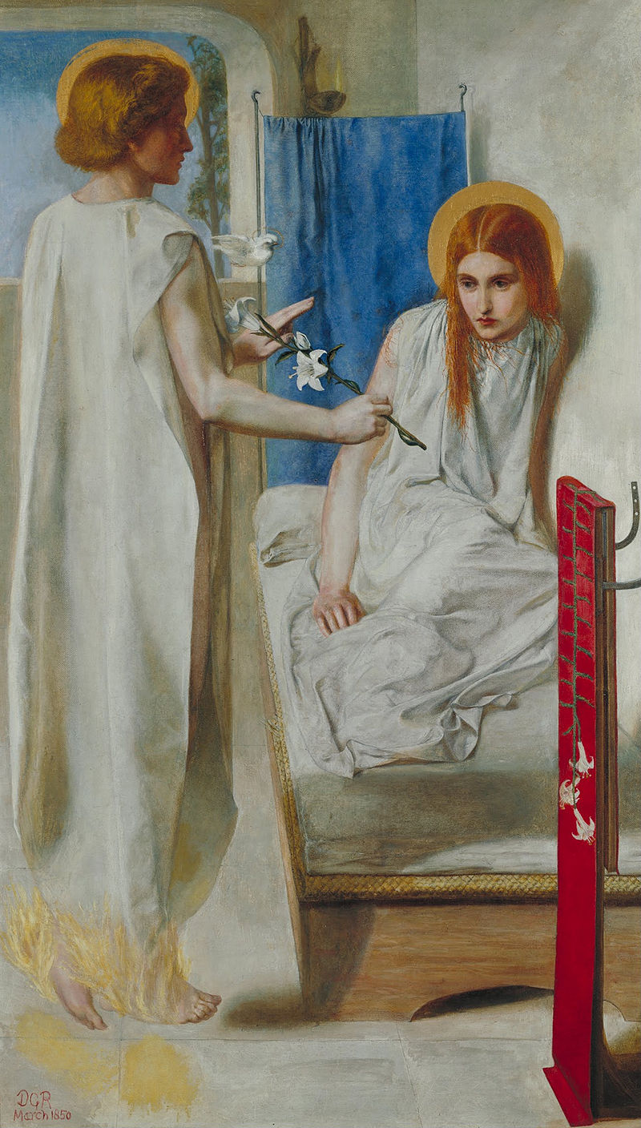
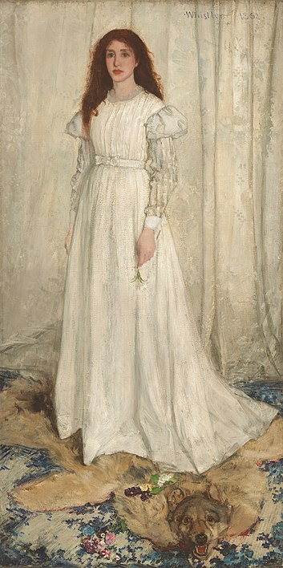
Естетитзација наратива, чак и религијског је обележила деловање прерафаелита, означивши њихово упаање у естетички, хетерогени покрет (The Cult of Bauty), који препознаје ликовни критичар Валтер Хамилтон
Славно Росетијево дело Благовести, приказује једну парарелигиозну сцену која обилује сензуалношћу, чак и еротичношћу; боја је сведена на бело, што најављује Вислерову слику Симфонија бр. 1: Девојку у белом, из 60-тих; наслов преузет из језика музике упућује на апстраховање наратива, и значаја музике као чистог и савршеног израза у доба естетичког покрета
Врхунац радикалног естетитцизма манифестован је Вислеровом сликом Девојка у белом; Вислер је формалистичком изјавом 1862. године појаснио слику: Моја слика једонставно предстваља девојку обучену у бело која стоји испред беле завесе
Сублимација радикалног естетицизма је уобличена 1867.; критичар Сидни Колвин је у свом чланку написао: Ја бих потврдио да лепота треба бити једини врховни циљ, сликовног изражавања уметника. Ликовна уметност се обраћа директно чулу вида, док емоцијама и интелету посердно, кроз медијум чула вида, а само савршенство лје можемо имати кроз чуло вида је савршенство облика и боја. Стога савршенство облика и боја, лепота, једном речју, треба бити главни предмет ликовне уметности.
Данте Габријел Росети, Еcce Ancilla Domini, 1859.
Џејмс Вислер, Девојка у белом, 1861-1862.

Slide 22
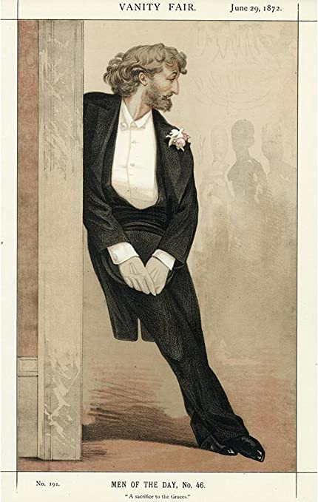
Поред Росетиија, Милеа, и друга генерација прерафаелита је учествовала у естетичком покрету у Енглеској.; Едвард Бирни Џонс и Вилијам Морис су свакако најистакнутији представници; ипак, радикални естетицизам је имао и једну умеренију форму ближу академизму, у којој је дошло до измирења садржаја и форме
Најупечатљивија личност је Фредерик Лорд Лејтон, председник Краљевске академије од 1878. до 1896.; дуго је важио за парадигму академског уметника; слике су му оптуживане као пресавршене, да поричу неуједначеност људског искуства; новије студије истичу његов удео у естетицизму; истичу извесну везу између припадности затвореном кругу академске савршености и херметичког света чисте лепоте естетицизма; тако се укида уврежена дихотомија – нагативна карактеризација деветнаестовековног академизма, као посматрање форми огољених од било каквог значења које су можда некад имале, и сада, изнађеног садејства са позитивним карактерисањем естетицизма који представљао форму изнад значења – оба концепта се чини сличним
Лејтонова позиција је слична некадашњој Енгровој, уколико је Енгр окаректерисан као конезрвативни модерниста, онда је Лејтон дефинисан као естета академичар; ипак, оптуживали су га као вулгализатора Енгрове велике традиције
На оптужбе о неинвентивности, и јаловом копирању старих мајстора, одговарао је тумачењем сопственог, такозваног формалног еклектицизма, и т о у виду својих Обраћања (Adresses) на Академији: врхунски производи уметности наредних генерација тако стварају серију узвишених тачака, узимајући свако од свакога рефелксију чудновате светлости, извор који није у атмосфери изнад и око њих, него у стадијуму друштва удаљеном од нашег
Сидни Колвин је од преко 700 уметника који су излагали 1867. на Краљевској академији препознао само 9 као естете: Лејтон, Соломон, Вислер, Мур, Росети, Берни-Ђонс...
Године 1877. почиње са радом знаменита Гросвенор галерија у Лондону, њен власник Кутс Линџи, уметник и акварелиста је осмислио простор на коме су се одржавале екстравагантне изложбе ликовних дела; у центру збивања нашли су се многи естетичари: Лејтон, Мур, Вислер...
Џејмс Тисо, Представа Фредерика Лејтона, 1872.

Slide 23
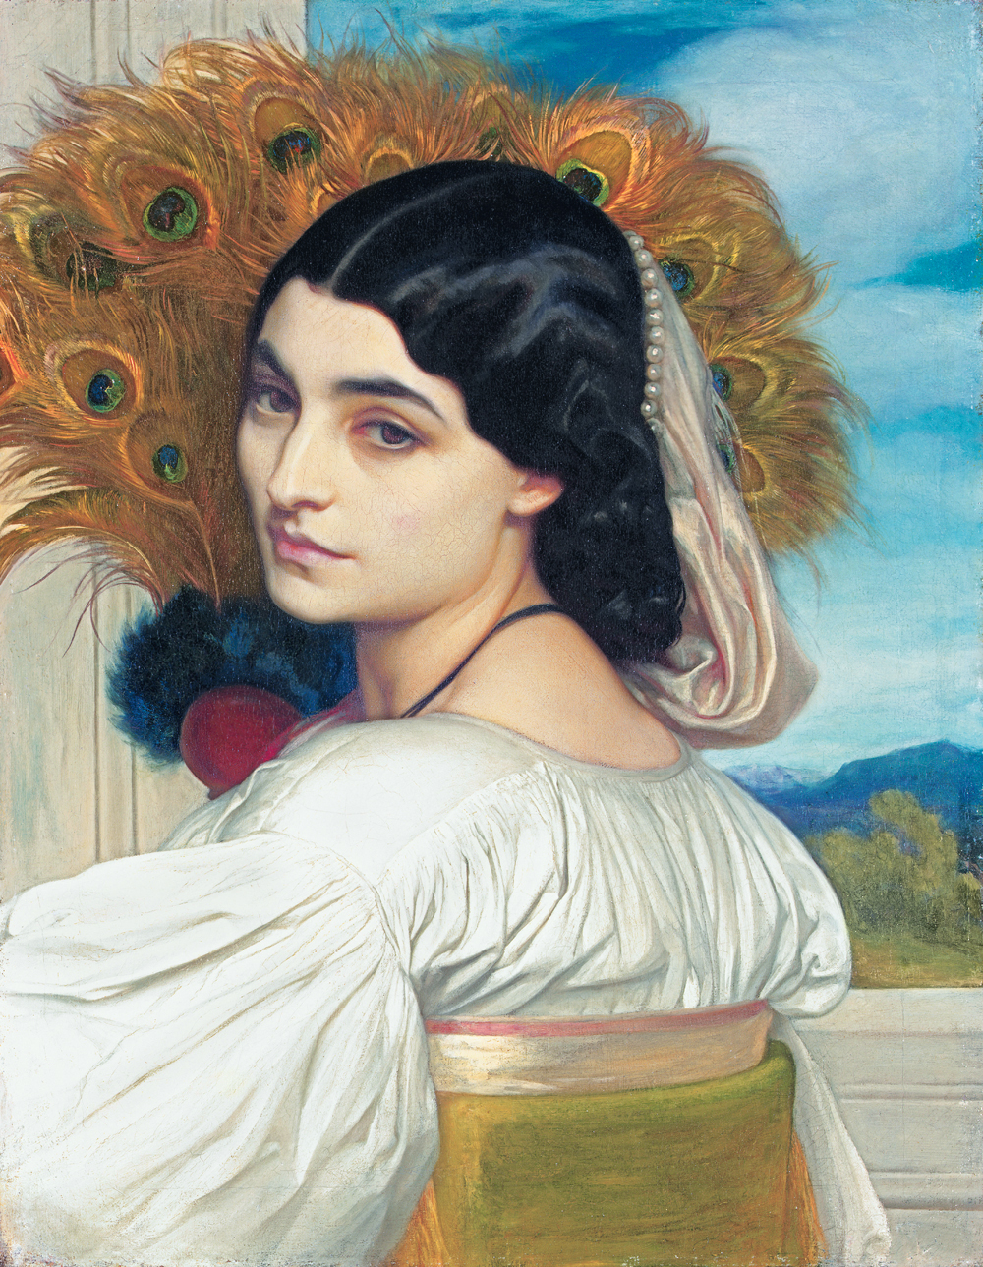
Вилијам Росети је описао Лејтонов рад: уметност луксузне изузетности, лепота ради лепоте, боја светлост, форма, избор детаља ради њих самих, или ради лепоте; дакле, 1863. Лејтон је први уметник идентификован, међу енглеском критиком слоганом – уметност ради уметности
Ипак, Лејтон је био академичар, и стога је био умеренији у сопственом вредновању дела, који је окарактерисао као стваралачку ревокацију великих мајстора прошлости: Врхунски производи уметности наредних генерација тако стварају серију узвишених тачака, узимајући свако од свакога рефлексију чудновате светлости, извор који није у атмосфери изнад и око њих, него у стадијуму друштва удаљенго од нашег
У складу са оваквим исказом се разумеју и два канонска дела естетицизма у Енглеској
Павонија је пример екстраваганције и естетицизма; посебна особеност је пауново перје које се узима као амблем естетског покрета у Енглеској; могло се видети на сликама и ентеријерима, и као мотив у књижевним делима; представља луксуз и лепоту по себи, ослобођену значења, и употребне вредности
Друго канонско дело је Пламтећи јун, ремек-дело викторијанске епохе и високог естетицизма; све особености Лејтоновог естетицизма су присутне: савршена моделација, богатство боја, стваралачка прерада Микеланђелове фигуре Ноћи из гробнице Медичи у Фиренци
Слике је ослобођена наратива, ипак, обојена је и симболизмом: отровна грана олеандера назнака је смрти и сна, пламтеће сунце у позадини, ипак, све нестаје у лепом ...
Фредерик Лејтон, Павонија, 1859.

Slide 24
Фредерик Лејтон, Ватрени јун, 1895.

Slide 25
Литерартура:
Обавезна (l’art pour l’art )
Elizabeth Prettejohn, Beaty & Art 1750-1900, Oxford 2005, 40-47, 65-109.
Обавезна (art for art’s sake)
Elizabeth Prettejohn, Beaty & Art 1750-1900, Oxford 2005, 111-115.
Elizabeth Prettejohn, Art for Art’s Sake, London 2007.

